Slide 1

2.4.2. Треки (траектории) развития системы мониторинга качества дошкольного образования
Эффективность принятых мер
и траектория развития в 2023 году
ГАУ ДПО ЯО ИРО
6 апреля 2023

Slide 2
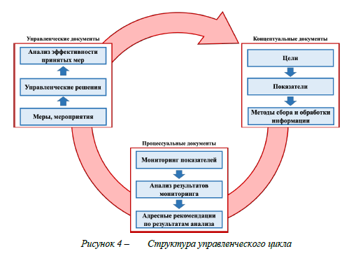
Механизмы управления качеством образования
Эффекты, достигаемые при осуществлении управления на основе данных:
– повышение качества управленческой деятельности за счет ее целенаправленности и адресности;
– устранение дефицитов и предотвращение их возникновения;
– повышение качества реализации образовательных программ;
– определение факторов, негативно сказывающихся на региональной системе образования;
– выявление лучших управленческих практик, их трансляция и тиражирование;
– определение слабых сторон ранее осуществляемой управленческой деятельности и формирование новой модели управления;
– измерение эффективности результатов реализуемой управленческой деятельности
.
Задача: повышение качества дошкольного образования за счет дальнейшего совершенствования механизмов управления качеством образования, использования результатов оценки качества образования для принятия управленческих решений по основным направлениям развития качества:
образовательная программа дошкольного образования
условия реализации образовательной программы дошкольного образования

Slide 3
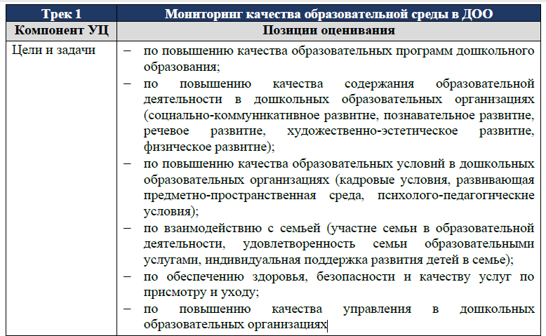

Slide 4
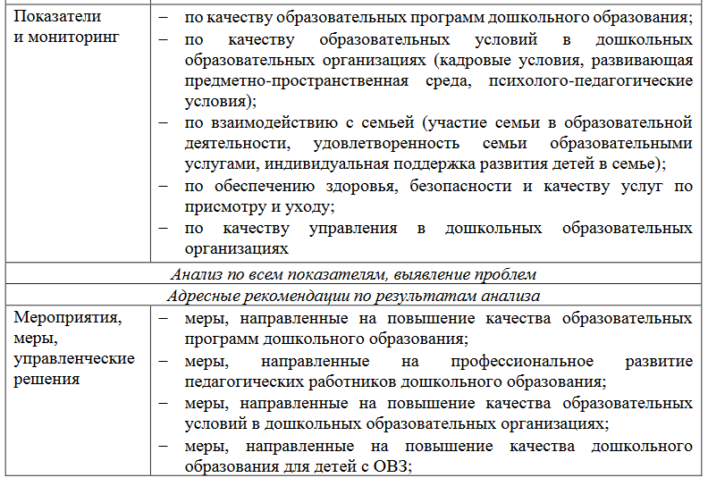
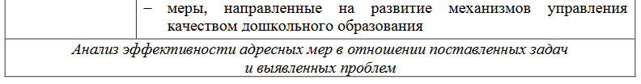

Slide 5
Общая информация о мониторинге качества дошкольного образования в Ярославской области
Время и обоснование проведения
декабрь 2022 года, в соответствии с государственным заданием ДО Ярославской области, приказом ГАУ ДПО ЯО «Институт развития образования» от 22.12.2022 № 01-03/197
Участники мониторинга – 2022:
481 ДОО – РСОКДО
42 ДОО – МКДО
скорректированы показатели мониторинга
подготовлена форма опросника
проведена статистическая обработка первичных данных опросника c частичной верификацией данных, полученных от ДОО
проведен анализ результатов мониторинга и подготовлена аналитическая справка
Региональный координатор:
кафедра дошкольного образования ГАУ ДПО ЯО ИРО

Slide 6
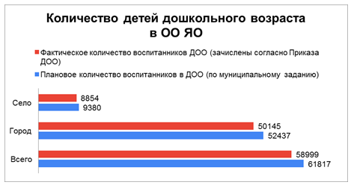
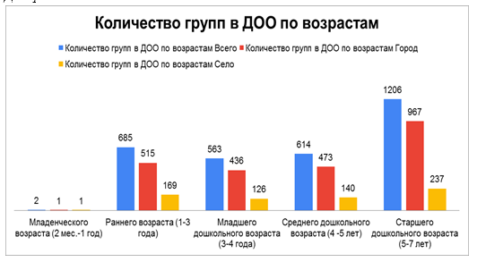
Сведения об участниках РСОКДО - 2022
ОО Ярославской области, реализующие программы дошкольного образования
МР | Участвовали в мониторинге
 | город | село | всего
Большесельский МР | 0 | 8 | 8
Борисоглебский МР | 2 | 7 | 9
Брейтовский МР | 0 | 4 | 4
Гаврилов-Ямский МР | 8 | 12 | 20
г. Рыбинск | 58 | 0 | 58
г. Ярославль | 148 | 1 | 147
ГО г. Переславль-Залеский | 13 | 17 | 30
Даниловский МР | 11 | 5 | 16
Любимский МР | 5 | 5 | 10
Мышкинский МР | 4 | 4 | 8
Некоузский МР | 0 | 11 | 11
Некрасовский МР | 2 | 5 | 7
Первомайский МР | 0 | 10 | 10
Пошехонский МР | 2 | 8 | 10
Ростовский МР | 13 | 23 | 36
Рыбинский МР | 0 | 19 | 19
Тутаевский МР | 12 | 16 | 28
Угличский МР | 8 | 15 | 23
Ярославский МР | 0 | 29 | 29
Всего: | 285 | 196 | 481
Кол-во разновозрастных групп: 221, в том числе:
город: 79
село: 142

Slide 7
Повышение качества образовательных программ дошкольного образования
12 позиций оценивания,
в т.ч.:
оценка структуры, содержания и объема ООП ДО
наличие обязательной части и части, формируемой участниками образовательных отношений
год утверждения ООП ДО
соответствие разделов ООП ДО ориентирам, заданным в ПООП ДО
размещение полного текста ООП, краткой презентации ООП ДО и Рабочей программы воспитания на сайте ДОО
Динамика повышения качества образовательных программ ДО: обновление ООП ДО
ООП ДО принята в 2018-2022 гг. |  | Меры по обновлению ООП ДО в 2022 гг. |  |  | ООП ДО НЕ обновлялась более 5 лет, разработана в 2010-2017 гг.
Абс. | % | Принята новая ООП ДО (абс. показатель) | Внесены изменения в действующую ООП ДО (абс. показатель) | Общая доля ДОО, принявших меры по обновлению ООП ДО в 2022 г., % | Абс. | %
429 | 89,4 | 177 | 22 | 41,4 | 52 | 10,6

Slide 8
Муниципальные районы
с максимальной позитивной динамикой
 | Позитивные изменения: разница уровня дефицитов 2021-2022гг. (%)
Пошехонский МР | 46,7
Даниловский МР | 44,9
Любимский МР | 44,5
ГО г. Переславль-Залесский | 42,2
Ростовский МР | 31,6
Г. Рыбинск | 30,8
Г. Ярославль | 25,5
Мышкинский МР | 25,0
Тутаевский МР | 17,8
Позитивная тенденция в направлении обновления ООП ДО:
2021 г.: в 189 ДОО (35,9%) ООП ДОО
не обновлялись более 5 лет
2022 г.: в 52 ДОО (10,6%) ООП ДО
не обновлялись более 5 лет
Позитивная динамика – более 25%

Slide 9
Динамика повышения качества образовательных программ ДО:
механизм управления качеством образовательной программы
В фокусе внимания:
наличие/отсутствие:
пункта ООП ДО «Развивающее оценивание качества образовательной деятельности по Программе»
описания инструментария для ВСОКО
пункта ООП ДО «Перспективы работы по совершенствованию и развитию содержания Программы»
Дефициты качества ООП ДО
Целевой раздел ООП ДОО НЕ включает пункт «Развивающее оценивание качества образовательной деятельности по Программе», % |  | Целевой раздел ООП ДОО НЕ раскрывает инструментарий для ВСОКО (внутренней системы оценки качества образования) |  | НЕ представлен пункт «Перспективы работы по совершенствованию и развитию содержания Программы»
2021 г. | 2022 г. | 2021 г. | 2022 г. | 2021 г. | 2022 г.
49,4 | 11,2 | 66,0 | 17,0 | 57,7 | 20,2
Положительная динамика по региону – более 35%
Наиболее эффективно управленческие меры по включению элементов механизма управления качеством ООП ДО реализованы в образовательных организациях Большесельского, Брейтовского, Даниловского, Любимского, Мышкинского, Некоузского, Первомайского, Пошехонского, Ростовского, Тутаевского, Ярославского МР, г. Ярославля, г. Рыбинска и ГО г. Переславль-Залесский

Slide 10
Динамика повышения качества образовательных программ ДО:
содержание образовательной деятельности
Среди авторских комплексных образовательных программ, используемых ДОО при разработке обязательной части ООП ДО, доминируют:
- «От рождения до школы» (инновационная версия под ред. Н.Е. Вераксы, Т.С. Комаровой, Э.М. Дорофеевой) – 60,0%
- «Детство» (под ред. Т.И. Бабаевой, А.Г. Гогоберидзе, З.А. Михайловой) – 12,7%
В фокусе внимания:
использование комплексных и парциальных авторских вариативных образовательных программ, при разработке обязательной части ООП ДО, и части, формируемой участниками образовательных отношений (вариативной)
Использование парциальных программ и программно-методических материалов в вариативной части ООП ДО:
2021 г.
2022 г.
49,1% ДОО региона
91,5% ДОО региона
При разработке вариативной части ООП ДО используются:
- авторские парциальные программы дошкольного образования
- программно-методические материалы и методические пособия, не имеющие официального статуса парциальных образовательных программ
- собственные авторские методические разработки педагогов ДОО

Slide 11
Динамика повышения качества образовательных программ ДО:
наличие и реализация Рабочей программы воспитания
Положительная динамика:
Управленческие меры по разработке и размещению на сайтах ДОО Рабочих программ воспитания приняты в образовательных организациях Большесельского, Борисоглебского, Гаврилов-Ямского, Даниловского, Любимского, Некоузского, Некрасовского, Пошехонского, Ростовского, Угличского МР, г. Ярославля, г. Рыбинска и ГО г. Переславль-Залесский
ВАЖНО! В ДОО Мышкинского, Первомайского, Тутаевского и Ярославского МР не было выявлено дефицита по данному показателю в 2021-22 гг.
2021 г.
2022 г.
96,0%
98,8%

Slide 12
Профессиональное развитие педагогических работников дошкольного образования
Обеспеченность педагогическими кадрами согласно штатному расписанию
7 позиций оценивания,
в т.ч.:
обеспеченность педагогическими кадрами согласно штатному расписанию
обеспеченность учебно-вспомогательным персоналом
профессиональное развитие педагогических работников
2021 г.
2022 г.
100%
75-99%
ниже 75%
51,8%
45,2%
3,0%
72,1%
23,5%
4,2%
97,0%
95,6%
Обеспеченность учебно-вспомогательным персоналом
(помощники воспитателя, младшие воспитатели)
2021 г.
2022 г.
100%
75-99%
ниже 75%
84,5%
11,7%
3,8%
85,6%
7,7%
6,7%
96,2%
93,3%

Slide 13
Доля педагогов, участвовавших в курсах повышения квалификации по тематике ФГОС ДО (не менее 16 часов) за последние 3 года
2021 г.
2022 г.
более 75%
менее 75%
78,8%
21,8%
73,2%
25,2%
Меры по профессиональному развитию педагогических работников дошкольного образования в ДОО
направили педагогов на курсы повышения квалификации, запланировали проведение практических и обучающих семинаров, круглых столов, участие в городском МО, организовали систему наставничества и др.
разработали внутриорганизационные программы «Организация профессионального развития педагогических работников в условиях реализации ФГОС ДО»
не принято никаких мер в 2022 г.
69,4%
5,6%
8%

Slide 14
Повышение качества образовательных условий в ДОО
Наиболее значимые проблемы в организации РППС
1. Дефициты содержательной насыщенности среды
Показатель | 2021 г. | 2022 г.
Тема образовательных событий в группах имеет свое отражение во всех развивающих центрах частично | 12,7% | 18,7%
Учитываются национальные и культурные условия функционирования ДОО | 27,1% | 17,7%
Наличие в группах материалов для познавательно – исследовательской, музыкальной деятельности и конструирование | 16,5% | 21,0%
Наличие в группах образно-символических, нормативно-знаковых материалов/символов | 14,6% | 17,7%
Сменяемость материала в зависимости от идеи или проекта | 12,7% | 11,6%
Наличие в группе неоформленного игрового материала | 3,4% | 4,8%
Наличие ТСО в группах | 31,7% | 15,6%
Наличие в группе изделий, предметов, отражающих региональный компонент, обеспечивающих реализацию части ООП, формируемой участниками образовательных отношений | 19,2% | 24,3%
Наличие в группе изделий, предметов, отражающих поликультурный аспект развития детей, деятельности ДОО | 27,1% | 30,6%
6 позиций оценивания,
в т.ч.:
содержательная насыщенность среды
трансформируемость
полифункциональность материалов
вариативность среды
доступность среды
безопасность среды

Slide 15
Наиболее значимые проблемы в организации РППС
Показатель | 2021 г. | 2022 г.
Наличие полифункциональных ширм, перегородок | 23,6% | 28,3%
Наличие тканей, веревок, скрепок для организации пространства детской игры | 16,2% | 27,1%
Наличие мольбертов для рисования или стенового пространства для творческой деятельности детей | 11,8% | 12,3%
Наличие мягкого оборудования (коврики, пуфы, напольные подушки, валики и др.) | 15,9% | 18,9%
Наличие легких лесенок, лавочек, передвижных модулей мебели | 29,5% | 34,9%
Использование вертикального и горизонтального оформления пространства группы | 18,6% | 20,2%
2. Дефициты
трансформируемости
среды

Slide 16
Наиболее значимые проблемы в организации РППС
Показатель | 2021 г. | 2022 г.
Наличие неоформленного игрового материала | 24,9% | 11,6%
Наличие разнообразного природного материала | 10,2% | 12,1%
Наличие разнообразных материалов (напольных, настольных) для организации детских построек и их обыгрывания | 8,9% | 10,3%
Использование продуктов детской и взрослой дизайн-деятельности для оформления макро-микросреды группы/участка | 19,4% | 21,4%
3. Дефициты
полифункциональности
материалов
В группах выдержано зонирование пространства (выделены активная, рабочая, спокойная зоны) | 5,3% | 5,2%
Организованы «подвижные» границы между центрами (оформлены, но могут быть изменены под игровой замысел ребенка | 19,6% | 26,0%
Наличие центров по пяти основным образовательных областям | 8,4% | 6,7%
Наличие в группах пространства для уединения | 18,6% | 16,0%
Интегративная направленность центров | 12,2% | 14,1%
Знаковое обозначение центров | 29,1% | 32,6%
Сменяемость игровых материалов, стимулирующих детскую деятельность | 9,1% | 10,0%
4. Дефициты вариативности среды

Slide 17
Наиболее значимые проблемы в организации РППС
Показатель | 2021 г. | 2022 г.
Соотношение масштаба «рост-глаз-рука» | 7, 3% | 8,3 %
Доступность в использовании игр, игрушек, материалов, пособий, обеспечивающих все основные виды детской активности, в том числе и для детей с ограниченными возможностями | 9, 3% | 7,3%
Имеющиеся в пространстве групп игры и игрушки, пособия и др. доступны детям по возрасту, по содержанию | 1, 7% | 2,7%
Имеющиеся в пространстве групп игры и игрушки, пособия систематизированы по тематике, маркированы, хранятся в легких контейнерах или стеллажах, легко транспортируются детьми в пространстве группы, в соответствии с их игровым замыслом | 9, 9% | 7,7%
Дети хорошо ориентируются в игровом оборудовании, используют его в разных видах деятельности, в соответствии со своими интересами | 2, 1% | 2,8%
5. Дефициты
доступности среды

Slide 18
Наиболее значимые проблемы в организации РППС
Показатель | 2021 г. | 2022 г.
Имеющиеся в пространстве групп мебель и стационарное оборудование исправны и сохранны | 0% | 0,6%
Имеющиеся в пространстве групп игрушки, пособия исправны и сохранны | 0% | 1,0%
Имеющиеся в пространстве групп игры и игрушки, пособия сертифицированы | 5,9% | 5,2%
Цветовое решение группы (стены, потолки, полы) соответствует требованиям комфортности и безопасности | 0% | 1,5%
В оформлении группы используются элементы домашней обстановки: аксессуары, легкая мебель, элементы декора и др. | 9,3% | 8,7%
6. Дефициты
безопасности среды

Slide 19
Повышение качества дошкольного образования для детей с ОВЗ
6 позиций оценивания,
в т.ч.:
соответствие АООП ДО требованиям нормативных документов
условия реализации АООП ДО
реализация задач психолого-педагогической поддержки детей с ОВЗ, их социальной адаптации и реабилитации
Доля ДОО, реализующих АООП ДО: 55,9% от общего числа ДОО
Максимальное число видов АООП в одной ОО – 7 (на основе клинической сущности нарушений, имеющихся у воспитанников)
Разработана и реализуется АООП ДО |  | Кол-во реализуемых АООП ДО | Дефициты АООП ДО
 |  |  | АООП ДОО частично НЕ соответствует (ют) требованиям ФГОС ДО |  | Материально-техническое обеспечение реализации АООП в т.ч. и специальные условия для детей с ОВЗ, созданные в ДОО, частично НЕ соответствуют требованиям |  | Реализуемые задачи психолого-педагогической поддержки детей с ОВЗ, их социальной адаптации и реабилитации частично НЕ соответствуют требованиям |  | Реализуемые задачи психолого-педагогической поддержки и сопровождения семей детей с ОВЗ, частично НЕ соответствуют требованиям
Абс. | % |  | 2021 г. % | 2022 г. % | 2021 г. % | 2022 г. % | 2021 г. % | 2022 г. % | 2021 г. % | 2022 г. %
269 | 55,9% | 1-7 | 4,7 | 0,8 | 17,1 | 13,7 | 10,7 | 9,7 | 11,1 | 12,3

Slide 20
Развитие механизмов управления качеством дошкольного образования
Дефициты ВСОКО
Отсутствуют управленческие документы об утверждении порядка, процедуры, показателей ВСОКО, % |  | Отсутствуют данные о результатах оценки качества ДО (по ВСОКО) |  | Отсутствуют управленческие документы о мерах по повышению качества дошкольного образования |  | Информация о ВСОКО НЕ размещена на сайте детского сада
2021 г. | 2022 г. | 2021 г. | 2022 г. | 2021 г. | 2022 г. | 2022 г.
28,0 | 16,2 | 34,3 | 25,4 | 35,6 | 27,2 | 25,2
4 позиции оценивания,
в т.ч.:
наличие и функционирование внутренней системы оценки качества (ВСОКО)
наличие программы развития ДОО
Положительная динамика:
увеличение доли ДОО, в которых разработана и функционирует ВСОКО, на 9,7%
Меры для преодоления дефицитов ВСОКО приняты в ДОО г. Ярославля, г. Рыбинска, Большесельского, Брейтовского, Гаврилов-Ямского, Даниловского, Первомайского, Ростовского МР
Доля ДОО, в которых НЕ разработана программа развития, существенно не изменилась: 2021 г. - 11,6%, 2022 г. - 13,3%. Позитивная динамика по показателю все же выявлена в ДОО ГО г. Переславль-Залесский, Большесельского, Брейтовского, Даниловского, Некрасовского, Пошехонского МР

Slide 21
Меры адресной поддержки повышения качества образовательной среды в ДОО
Мероприятия кафедры дошкольного образования ГАУ ДПО ЯО ИРО из циклов учебных, научно-методических и учебно-методических мероприятий в 2022-2023 г.
Наименование и тематика мероприятий | 2022 г. | План 2023 г.
Подготовка адресных аналитических справок с рекомендациями по результатам РСОКДО в 19 муниципальных районов | 19 аналитических справок | 19 аналитических справок
Реализация ППК по выявленной проблематике РСОКДО - «Оценка и развитие качества дошкольного образования» | 2 группы | 4 групп
- «Организация предметно-развивающей среды реализации ФГОС ДО» | 3 группы | 2 группы
- «Создание условий для индивидуализации и персонализации дошкольного образования в соответствии с требованиями ФГОС ДО» | 1 группа | 1 группа
Циклы вебинаров: - «Работаем по ФГОС ДО. Эффективные практики базовых площадок» | 4 вебинара | 4 вебинара (семинара)
- «Оценка качества дошкольного образования» для тьюторов дошкольного образования | 3 вебинара | 4 вебинара
- «Педагог инклюзивной группы. Специфика взаимодействия с детьми и родителями» | 3 вебинара | 3 вебинара
- «Специфика организации работы разновозрастных групп в условиях реализации ФГОС ДО» | 1 вебинар | -
- «Эффективное управление в современном детском саду» | - | 4 вебинара
- «Школа наставничества: старший воспитатель в детском саду» | - | 4 вебинара
- «Развитие детской субъектности в условиях дошкольного образования» | - | 4 вебинара
1
4

Slide 22
Мероприятия кафедры дошкольного образования ГАУ ДПО ЯО ИРО из циклов учебных, научно-методических и учебно-методических мероприятий в 2022-2023г.
Наименование и тематика мероприятий | 2022 г. | План 2023 г.
Создание профессиональных интернет-сообществ для поддержки повышения качества образовательной среды в ДОО региона | 3 сообщества | 3 сообщества
Выездная экспертиза качества РППС в ДОО г. Ярославля | 10 экспертных сессий | 6 экспертных сессий
Организация региональных фестивалей педагогических команд «Современные технологии дошкольного образования» | 1 фестиваль | 1 фестиваль
Организация методических автопробегов «Современная образовательная среда в ДОО» | 3 автопробега | 4 автопробега
Организация слетов управленческих команд «Точка развития» | 1 слет | 1 слет
Фасилитационные сессии для управленческих команд «Проектирование изменений в образовательной среде ДОО» (по результатам оценки качества ДОО) | 2 сессии | 3 сессии
Педсовет.76 | 2 мероприятия | 2 мероприятия
Ежегодная межрегиональная конференция «Современное образование на пути от теории к практике: векторы развития» (малая конференция по дошкольному образованию «Современный детский сад: пространство детской реализации и взрослой самореализации») | 1 | 1
1
4

Slide 23
Благодарим за внимание
Контактная информация:
Россия г. Ярославль, ул. Богдановича, 16
Сайт: www.iro.yar.ru
E-mail: kd0.k@yandex.ru

